Slide 1
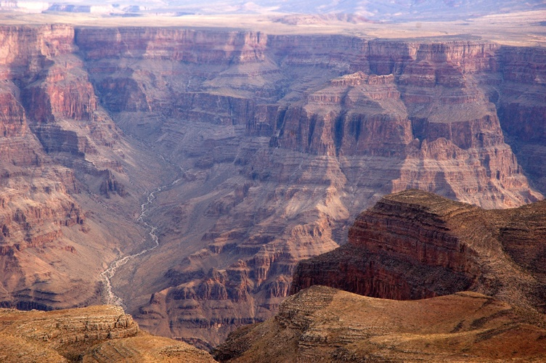
UVOD
Geološka prošlost Zemlje

Slide 2
Prof. dr. sc. Damir Bucković
"Geološka prošlost Zemlje" izborni kolegij
1. godina Znanosti o okolišu
Pismeni ispit iz kolegija "Geološka prošlost Zemlje" sadrži 10 pitanja Za prolaznu ocjenu na ispitu treba prikupiti 13 bodova (0-12 = nedovoljan; 13-14 = dovoljan; 15-16 = dobar; 17-18 = vrlo dobar; 19-20 = izvrstan).
Postignut uspjeh oglašava se isti ili naredni dan na web stranicama predmeta. Uvid u pismeni ispit moguć je samo u dva naredna dana nakon ispita.

Slide 3
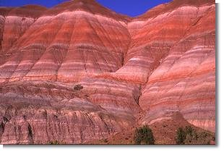
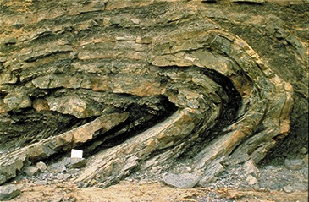
GEOLOŠKA PROŠLOST ZEMLJE = HISTORIJSKA GEOLOGIJA
Geološka disciplina koja se bavi proučavanjem porijekla Zemlje, njenom evolucijom (promjena strukture, površinsko oblikovanje) i razvojem organizama tijekom Zemljine prošlosti. Onaj njen dio koji se bavi proučavanjem sedimentnih stijena i njihovim pravilnim smještavanjem po vremenu postanka naziva se Stratigrafska geologija (Stratigrafija)

Slide 4
Principi stratigrafske geologije
Princip superpozicije – u neporemećenom slijedu naslaga najstariji slojevi su u najdonjem dijelu, a najmlađi u najgornjem dijelu
2. Princip originalne horizontalnosti – nađeni slojevi mogu biti nagnuti, ali taloženje čestica se odvijalo pod utjecajem gravitacije, tj. originalni položaj slojeva je horizontalan

Slide 5
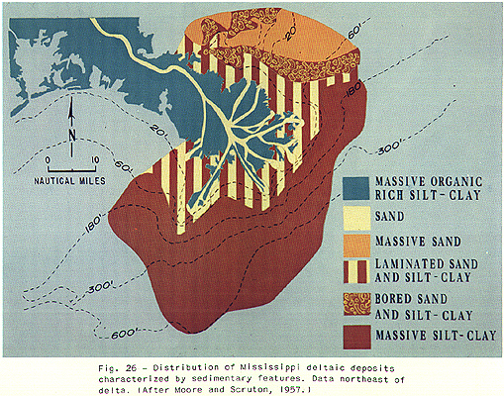
Principi stratigrafske geologije
3. Princip originalnog bočnog kontinuiteta – slojevi se za vrijeme taloženja prostiru u svim smjerovima, njihov bočni kontinuitet prestaje isklinjavanjem, nailaskom na barijeru ili prelaskom u sloj drukčijih karakteristika
  (Nicolaus Steno)
Stratigrafija se tako koristi za korelaciju slojeva na širem prostoru što omogućava smještanje sedimentnih zapisa s različitih mjesta i pozicija u ispravne sljedove po vremenu njihova nastanka. Tako “čitamo” Zemljinu povijest.

Slide 6
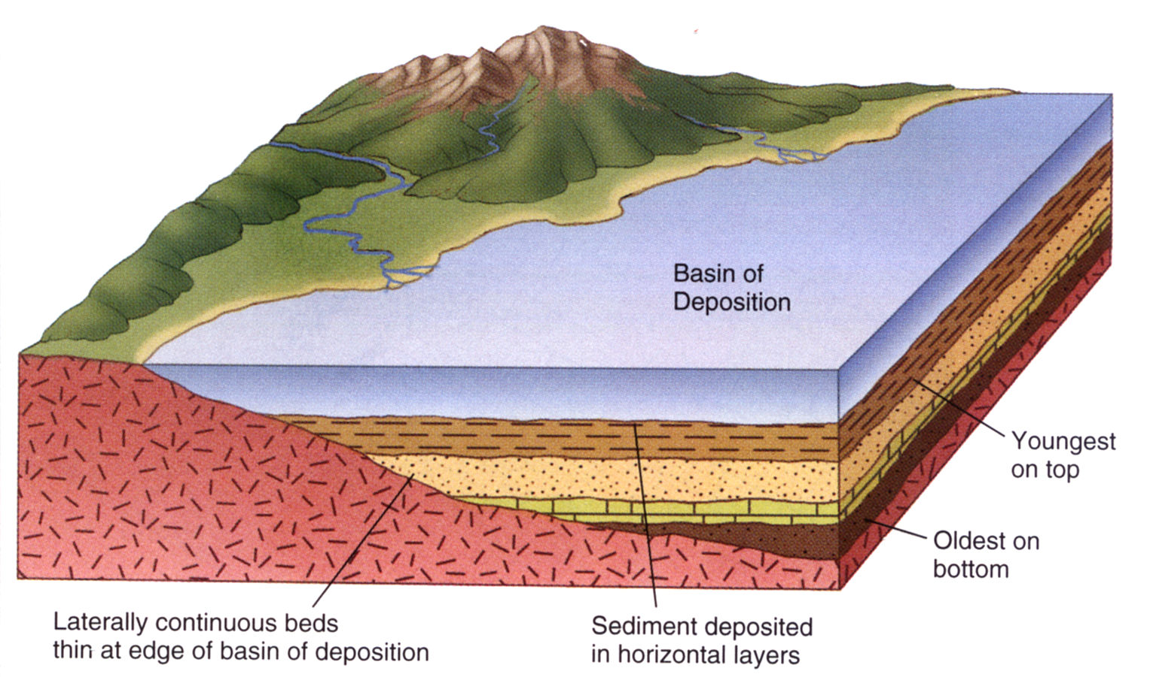

Slide 7
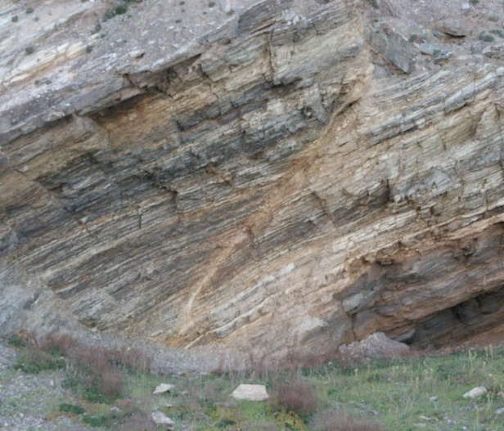
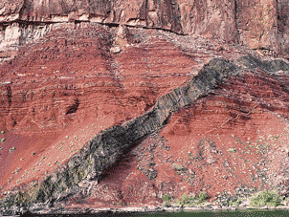
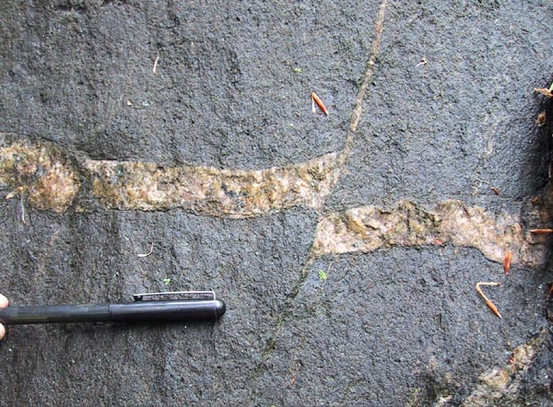
Ostali principi:
4. Princip kosog presijecanja (Charles Lyell) – rasjed ili magmatska intruzija koji presijecaju druge stijene moraju biti mlađi od njih

Slide 8
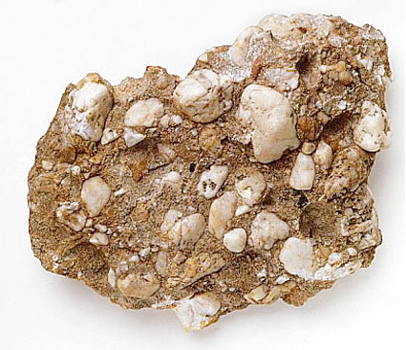
Ostali principi:
5. Princip uklopaka (Charles Lyell) – stjenska masa koja sadrži fragmente (uklopke) druge stjenske mase mora biti mlađa nego su njeni uklopci
(npr. konglomerati i breče)
6. Princip biološke sukcesije (William Smith)
– životne forme iz svakog razdoblja Zemljine prošlosti karakteristične su samo i upravo za to razdoblje, iz čega proizlazi da su se međusobno udaljene naslage s istovrsnim fosilnim sadržajem taložile istovremeno

Slide 9
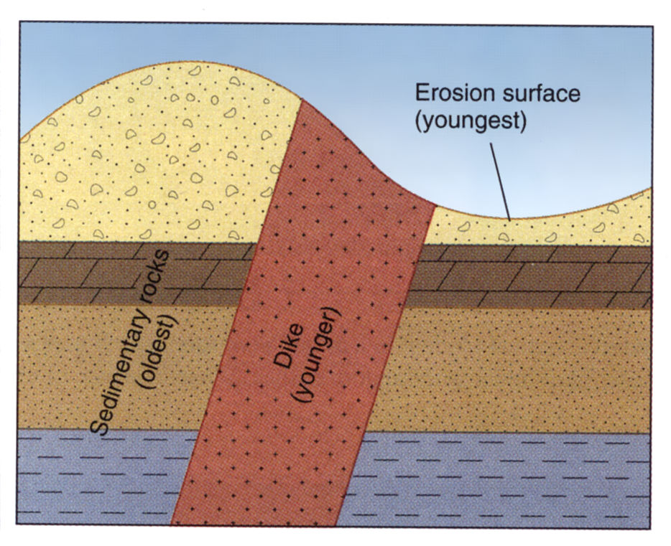
6
4
5
3
2
1

Slide 10
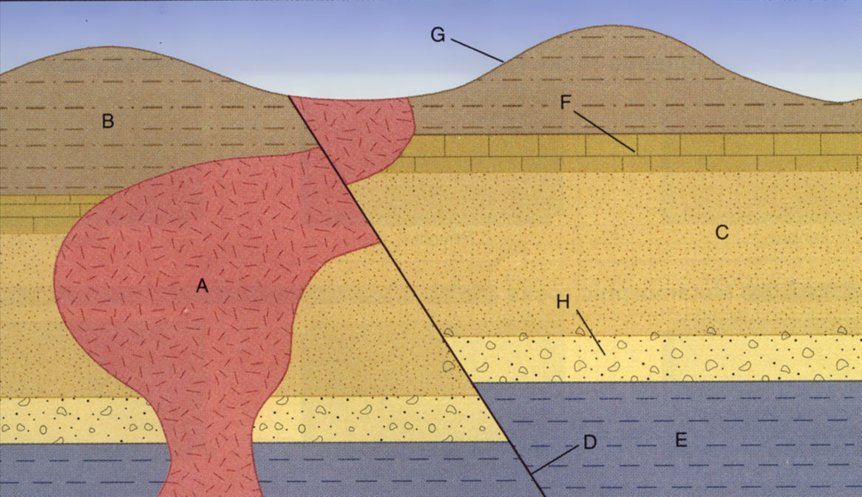
8
5
4
3
6
2
7
1

Slide 11
FACIJES
→ Skup stijena određen litološkom i paleontološkom homogenošću koje definiraju način i uvjete postanka tih stijena. Razlikuju se kontinentski, morski i mješoviti facijesi, te njihovi facijesni varijeteti.
→ KOPNENI (terestrički): glacijalni, pustinjski, spiljski, te slatkovodni (limnički) u koje spadaju riječni (fluvijalni), jezerski (lakustrički) i močvarni facijes
→ MORSKI (marinski):
plitkomorski (neritski): natplimni, plimni i potplimni facijes;
batijalni (padinski, turbiditni); abisalni facijes
→ MJEŠOVITI facijesi vezani su za prostore miješanja morske i slatke vode (lagune, delte, estuariji)

Slide 12
STRATOTIP
Prvi put opisana i karakteristično razvijena jedinica naziva se standardni profil ili stratotip, a lokalitet na kome je prvi put zabilježena i kao takva opisana je stratolokalitet.
Nigdje na Zemlji nije prisutan cjeloviti slijed naslaga čitave geološke prošlosti.
Tipični stratotipovi određivani su na mnogim mjestima na Zemlji i s njima se još i danas uspoređuju istovremene jedinice s bilo kojeg dijela Zemlje.
Imena pojedinih geoloških razdoblja u vremenskoj geološkoj ljestvici često nam otkrivaju svoje zemljopisno porijeklo, jer su svoje ime dobili prema tipičnom stratotipu ili stratolokalitetu.

Slide 13
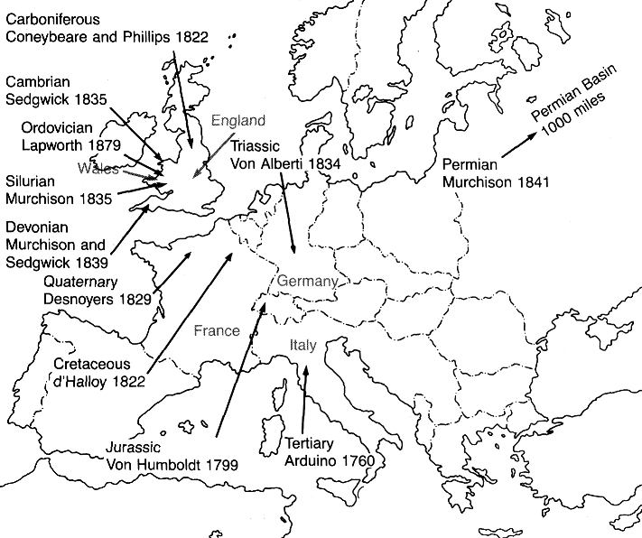
Pozicije i vremena odredbe stratotipova

Slide 14
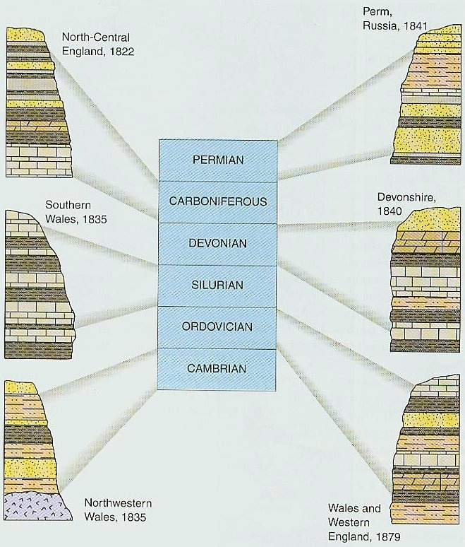
Paleozojski stratotipovi

Slide 15
STRATIGRAFSKE KLASIFIKACIJE
sustavi pomoću kojih se utvrđuje vremenski slijed zbivanja na Zemlji:
(1) LITOSTRATIGRAFSKA KLASIFIKACIJA – osnovna jedinica je formacija – skup stijena koji horizontalno i vertikalno ima ujednačen sastav, što upućuje na istovjetnost uvjeta nastanka. Može se sastojati od članova i slojeva. Više formacija čini grupu, a više grupa supergrupu.
(2) BIOSTRATIGRAFSKA KLASIFIKACIJA – osnovna jedinica je zona.
Osnovni tipovi (bio)zona:
rasponska zona (taxon range zone)
konkurentna zona (concurrent range zone)
Oppelova zona, filozona (phylozone, lineage zone)
cenozona ili zajednišna zona (cenozone, assemblage zone)
epibola ili vršna zona (peak zone, acme zone, epibole)
intervalna zona (interval zone, gap zone)

Slide 16
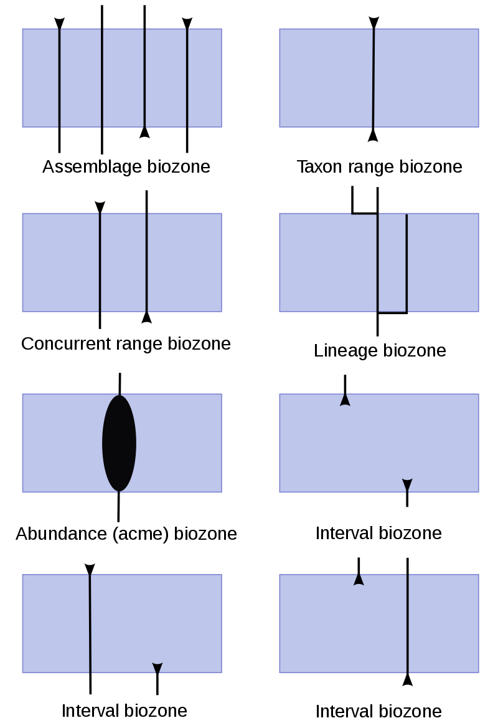

Slide 17
(3) KRONOSTRATIGRAFSKA KLASIFIKACIJA – osnovni zadatak je smjestiti litostratigrafske i biostratigrafske jedinice u vremenski okvir, tj. kronostratigrafske jedinice su naslage istaložene u okviru nekog vremena (kat, serija, sistem, eratem, eonotem).
(4) GEOKRONOLOŠKA KLASIFIKACIJA – u skladu je s kronostratigrafskom i prema njoj dijeli Zemljinu prošlost u geokronološke jedinice, tj. vremenske odsječke (doba, epoha, period, era, eon) u kojima su se taložile određene stjenske tj. kronostratigrafske jedinice.
U okviru geokronoloških jedinica talože se naslage predstavljene kronostratigrafskim jedinicama.
Kada spominjemo naslage, koristimo “donji, srednji ili gornji”.. primjerice naslage donjeg trijasa, naslage gornje krede…
Kada spominjemo vrijeme koristimo “starija, srednja ili mlađa”… primjerice tijekom starije jure, tijekom mlađeg perma…
Dakle, npr. tijekom starijejurske epohe istaložile su se naslage donjojurske serije…. i sl…

Slide 18
KRIPTOZOIK
(prekambrij)
Od 4,6 mlrd.god.
do 541 mil. god.
HAD
Prije 4,6 mlrd. god.
3,96 mlrd. god.
ARHAIK
(arheozoik)
Prije 3,96 mlrd. god.
Prve poznate stijene
na Zemlji i prvi
tragovi života
PROTEROZOIK
(algonkij)
Razdoblje prvog života
Prije 2,5 mlrd. god.
Pojava kisika u atm.
Razvoj višestaničnih
organizama

Slide 19
FANEROZOIK
Posljednjih 541 mil. god.
PALEOZOIK
(grč. stari život)
Razdoblje ranog života
MEZOZOIK
(grč. srednji život)
Razdoblje gmazova
KENOZOIK
(grč. novi život)
Razdoblje sisavaca

Slide 20
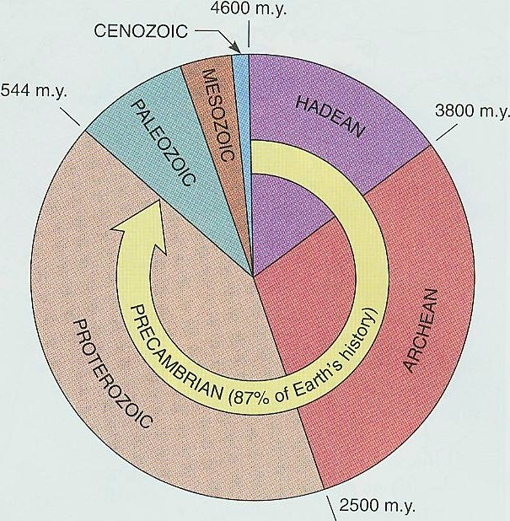
Vremenski odnosi razdoblja geološke prošlosti

Slide 21
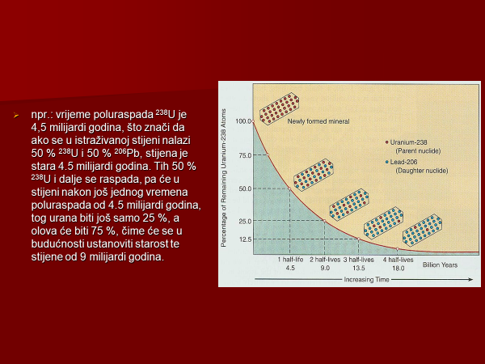
Datiranje stijena
Razvojem stratigrafije geolozi su određivali redoslijed događanja u Zemljinoj povijesti, ali nisu mogli odrediti točno vrijeme prije koliko godina su se ta zbivanja događala → relativno datiranje.
Tek je otkriće radioaktivnosti pomoglo u preciznijem datiranju događaja i vremenskom trajanju pojedinih geoloških razdoblja → radiometrijsko datiranje starosti (kvantitativna geokronologija)

Slide 22
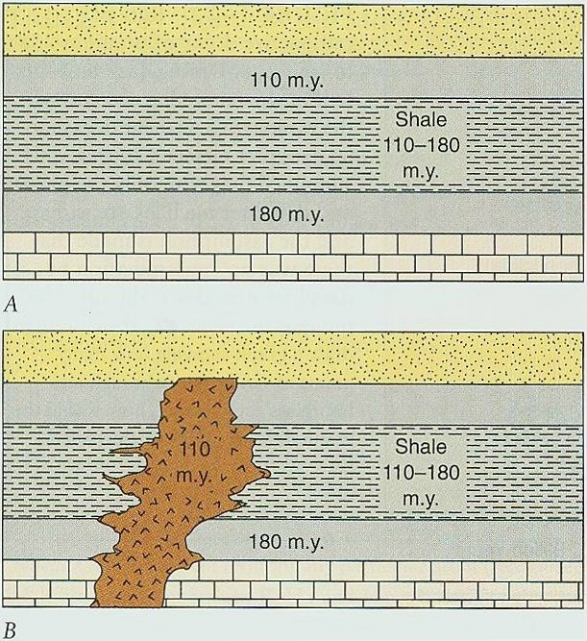
Indirektno datiranje

Slide 23
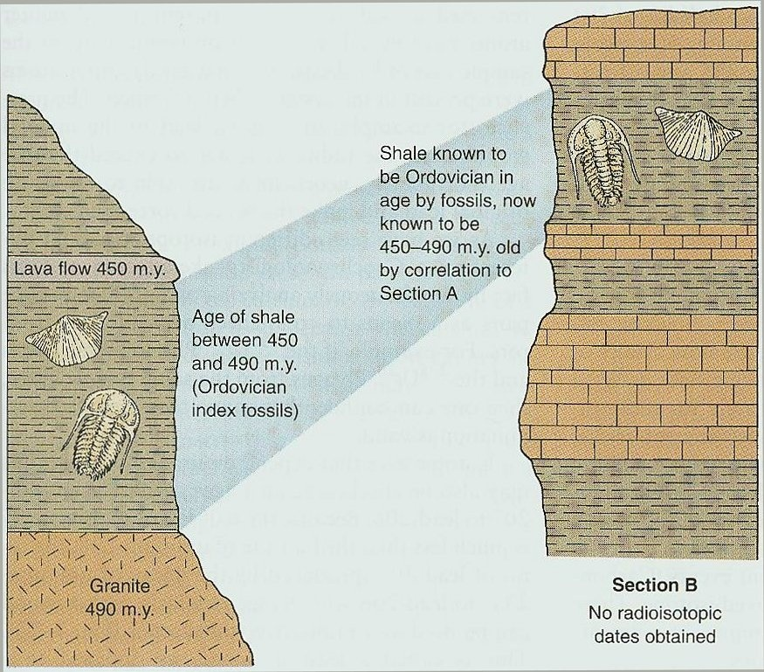
Indirektno datiranje

Slide 24
Gdje nalazimo najstarije stijene na Zemlji?
Na kopnu …
jer se oceanska kora neprestano stvara i konzumira. Najstarije stijene na oceanskom dnu stare su “tek” oko 150-160 milijuna godina, dok su na kopnu nađene stijene starije od 4,5 milijardi godina.

Slide 25
